Slide 1


وزارة التعليم العالي
معهد مصر العالي للتجارة والحاسبات بالمنصورة­­­­­­
شعبة نظم المعلومات الإدارية
ادارة حي غرب
تحت اشراف
د/ياسر العوضي
م/محمد الامير
م/سحر فخري

Slide 2
شكروتقدير
عن ابن عمر رضي الله عنهما قال: قال رسول الله ﷺ: ومن صنع إليكم معروفا فكافئوه، فإن لم تجدوا ما تكافئونه فادعوا له حتى تروا أنكم قد كافأتموه
نتقدم بخاص الشكر و التقدير للاباء و الاخوة
)أ.د/حامد محمد نور (عميد معهد مصر العالي للتجارة و الحاسبات
د/ياسر العوضي
والمعيدين
م/محمد الامير
م/سحر فخري
علي ما قدموه لنا دعم و توجيه لنا طيله المرحله السابقه وعلي مابذلوه من جهد و وقت للمساعده لما و خاصه في مشروع التخرج لسنه 2023

Slide 3

الأجنده
●فكرة المشروع
●أهداف المشروع
●البرامج المستخدمة
●اللغات المستخدمة
●التحليل والتصميم
●قاعدة البيانات
●تصميم النظام
●تشغيل النظام والتعامل معه

Slide 4
المقدمة
تهدف الحكومة الإلكترونية إلى توصيل الخدمات للمواطنين في مكان وجودهم بالشكل والأسلوب المناسب
وبالسرعة والكفاءة المطلوبة.
يهدف الموقع إلي تحسين مستوى الخدمات التي يحصل عليها المواطن من
المحليات، وأن المركز يلبي متطلبات المواطن والمجتمع وفق رؤية مصر 2030 وحسب مستجدات
التطورات التكنولوجية السريعة. إن التطورات السريعة التي شهدها مجال تكنولوجيا الاتصال
والمعلومات خلال السنوات الأخيرة والتأثيرات المباشرة للثورة الرقمية على نمط الحياة الإنسانية على
الأصعدة الاقتصادية والاجتماعية والثقافية تجعل التنمية مرتبطة إلى حد كبير بمدى قدرة الدول على
مسايرة هذه التحولات والتحكم فيها واستغلال الإمكانيات المتوفرة والمتجددة ولهذا تسعي الدولة الى
خطط التحول الرقمي للمؤسسات الحكومية.

Slide 5

وصف النظام
نظام معلومات إدارة حي غرب: ؟هو نظام لإدارة خدمات حي غرب يتم استخدامها عبر انشاء حساب مجاني علي النظام، ويمكنك معرفة رسوم أي خدمة عن طريق الضغط على "تفاصيل الخدمة" الموجودة في بداية كل خدمة، علماً بأن الرسوم قد تختلف من خدمة إلى أخرى.?هناك طرق مختلفة للوصول إلى الخدمات، وهي كالتالي: يمكنك البحث عن الخدمة المطلوبة باستخدام خاصية البحث الموجودة، يوجد خدمات مقترحة في الصفحة الرئيسية يتم اقتراحها عليك بناءً على استخدامك للموقع، إن لم تجد الخدمة المطلوبة عن طريق الطرق السابقة، استخدم دليل الخدمات وتصفّح حسب الفئة.

Slide 6

أهداف المشروع
يهدف النظام لأداره النواحي الإدارية والمالية للحى واختصار وقت تنفيذ إنجاز المعاملات الإدارية المختلفة
تهدف المنظومة إلى تنظيم العمل في الحى بما يتيح الوصول إلى بيانات العملاء وتقديم الخدمات على الوجه الأمثل وبأسرع وقت
يهدف النظام الي تغطية جميع النواحي بداية من نظام الملفات ومرورا بالفواتير والنظام المحاسبي والمالي مع نظام إحصائيات شامل وتقارير متقدمة تخدم النواحي المالية.
يهدف النظام الى تقليل الاعمال الورقية وتخفيف أعباء العمل على الموظفين
يهدف النظام الي تحسين الخدمات وتسهيل عملية الدفع
يهدف النظام الي تقليل تأثير العلاقات الشخصية على إنجاز الأعمال.

Slide 7

المشكلة
صعوبة الحصول على المعلومات عند الحاجة إليها بسبب الاعمال الورقية.
بطء في إنهاء المعاملات وضعف الرقابة على سير العمل.
ضياع الوقت والجهد في الأعمال الورقية اليومية.
ازدياد مصاريف تنفيذ الأعمال الإدارية دون عائد إيجابي على سير انهاء المعاملات.

Slide 8

فرضيات المشروع
توافر البيانات الكافية عن الخدمات المقدمة من حي غرب.
توافر البيانات الكافية عن موظفي حي غرب.
نجاح تشغيل النظام في الجهة المعنية.
عدم حدوث مشاكل في النظام وفي تشغيله داخل الحى.
نجاح الموظفين في التأقلم مع النظام ومع تشغيل التكنولوجيا الجديدة.
سهوله تعامل المواطنين مع النظام ومع استخدام الانترنت.
عدم حدوث أي مشاكل خارجية تعوق عمل النظام

Slide 9



البرامج المستخدمة
Visual Studio Code
هو بيئة عمل و محرر أكواد تم تصميمه بوساطة شركة Microsoft.
ويمكنة التعامل مع مختلف لغات البرمجة، عن طريق تضمين هذه اللغات ومكتباتها وحزمها.
Xampp (Local Server)
هو عبارة عن بيئة عمل يدعم مختلف لغات البرمجة ومنها لغهPHP . بالإضافة إلى دعمه للعديد من أدوات التطوير مثل MySQL وغيرها
edraw max
هو برنامج تخطيط فني للأعمال ثنائي الأبعاد يساعد في إنشاء المخططات الانسيابية والمخططات التنظيمية ومخططات الشبكة

Slide 10

اللغات المستخدمة

Slide 11



هي لغات ترميز النصوص أو كما يعرف بلغة توصيف النص. هي لغة بناء هيكل الموقع الذي سيتم عرضه في المتصفح.
css
تأتي مع لغة HTML ومنها تقوم بتحديد تنسيق الموقع من ألوان وتصميم وخطوط. هي لغة تنسيق لصفحات الويب تهتم بشكل تصميم
Bootstrap
عبارة عن إطار عمل مفتوح المصدر يساعد على تصميم مواقع الويب وتطبيقاته.

Slide 12



PHP
باستخدام PHP، يمكنك العمل على “تطبيقات الويب”؛ مثل إنشاء صفحات تسجيل الدّخول إلى اسم المستخدم وكلمة المرور، والتّحقّق من التّفاصيل من نموذج، وإنشاء المنتديات، ومعارض الصور، والاستطلاعات، والكثير غيرها.
My sql
نظام إدارة قواعد البيانات الارتباطية مفتوح المصدر (RDBMS)، هو نظام RDBMS شائع لتطبيقات الويب لأنه سهل الاستخدام وسريع وموثوق.

Slide 13
التحليل والتصميم

Slide 14
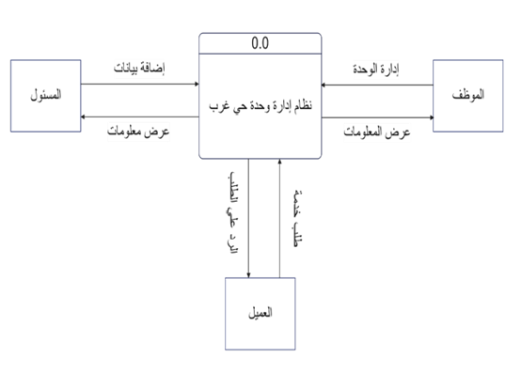
مخطط السياق

Slide 15
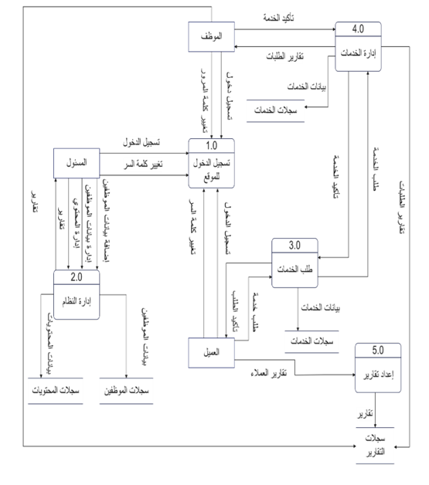
المستوى الأول Level1

Slide 16
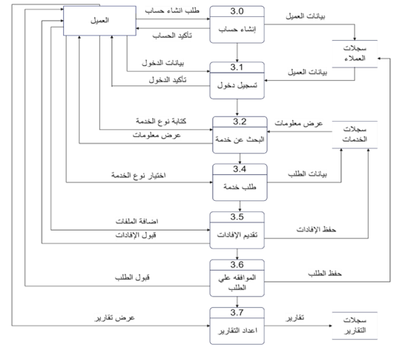
المستوى الثاني Level 2

Slide 17
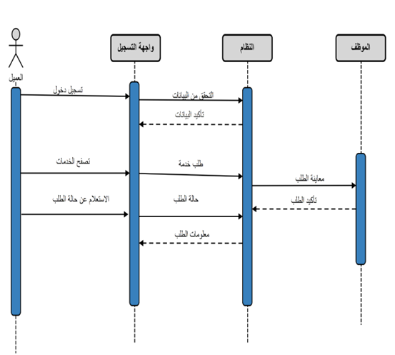
مخططات التتابع Sequence diagram

Slide 18
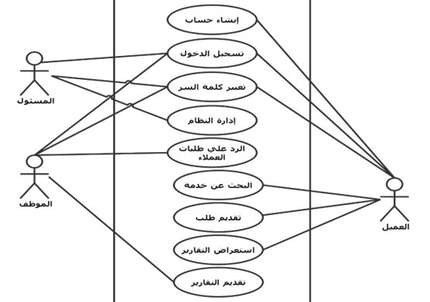
مخطط حالة الاستخدام Use Case diagram

Slide 19
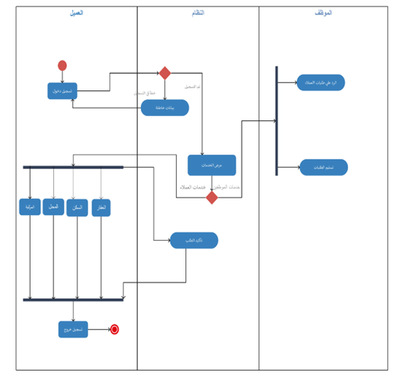
مخطط النشاط.

Slide 20
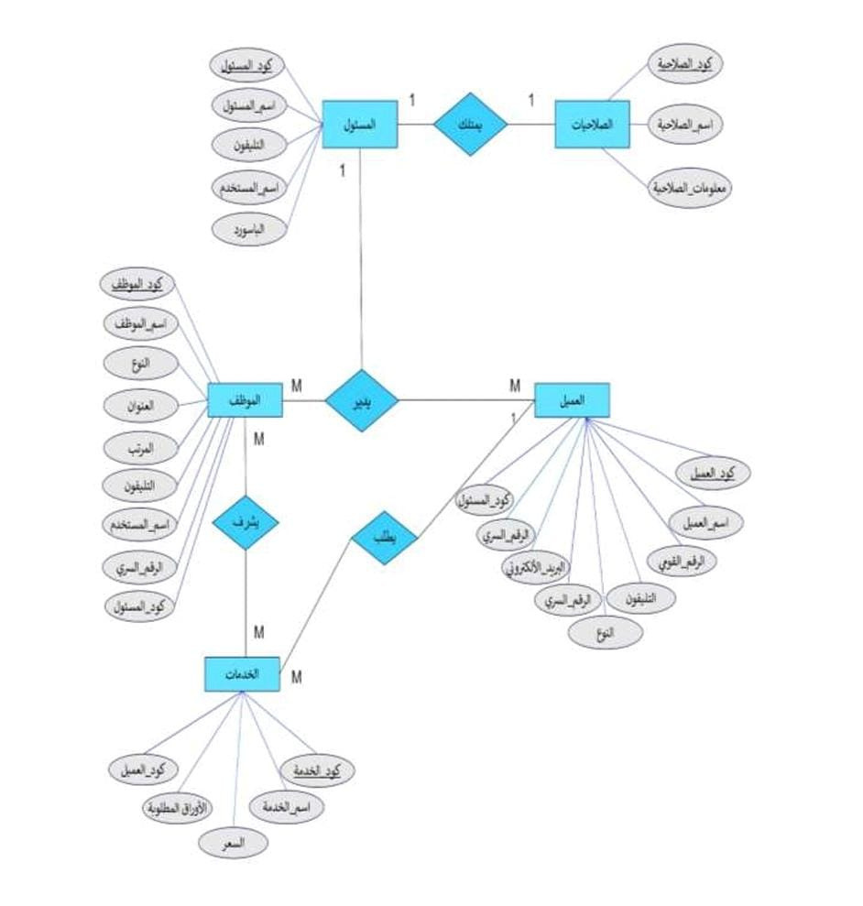
مخطط علاقة الكيانات

Slide 21
قاعدة البيانات

Slide 22
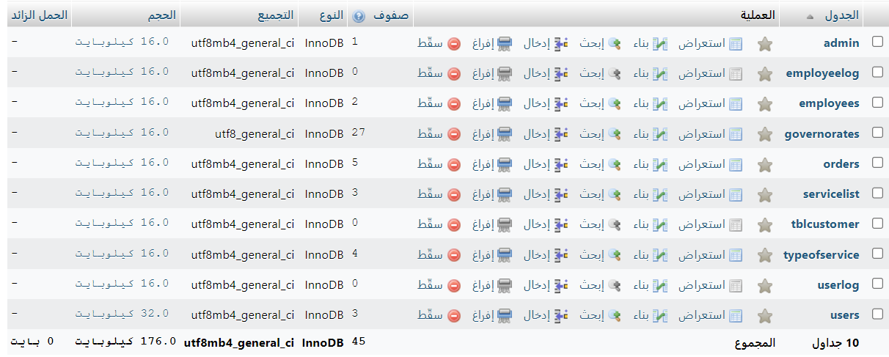

Slide 23
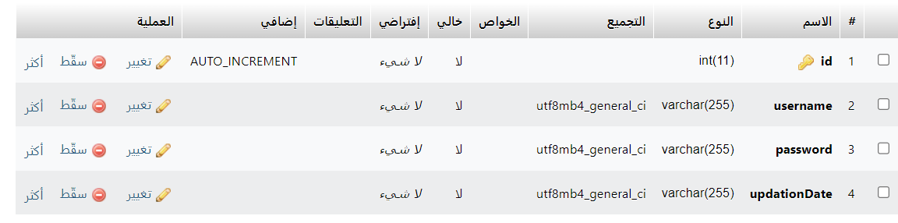
جدول المسئول

Slide 24
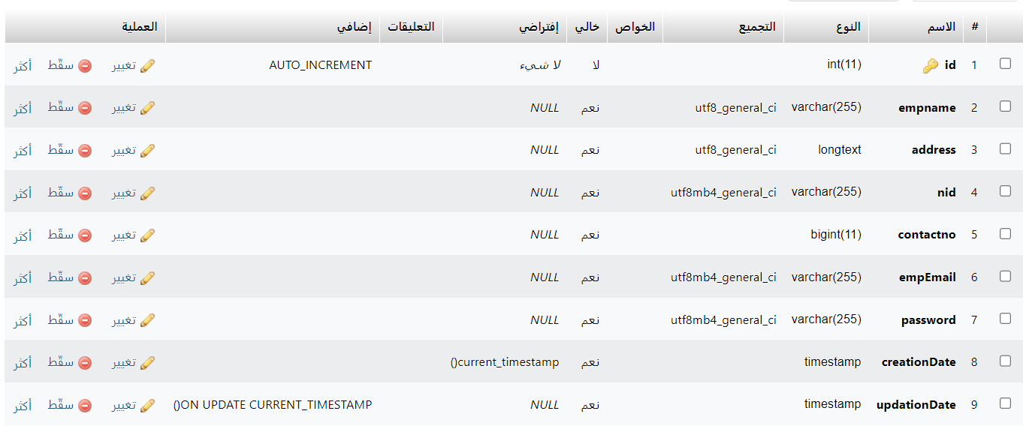
جدول الموظف

Slide 25
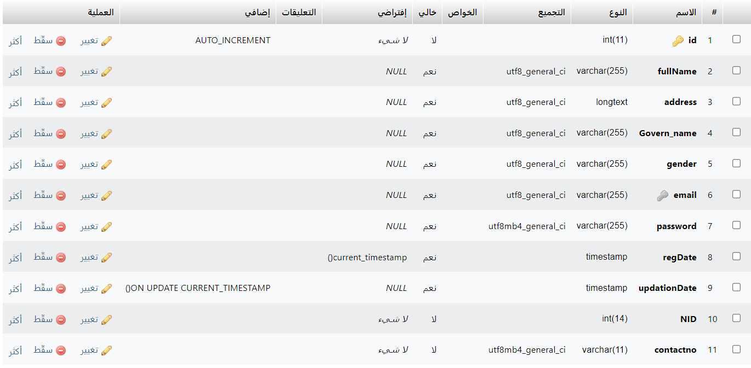
جدول العميل

Slide 26
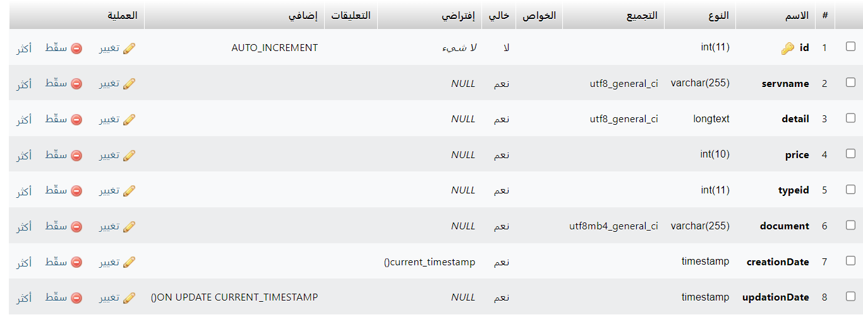
جدول الخدمات

Slide 27
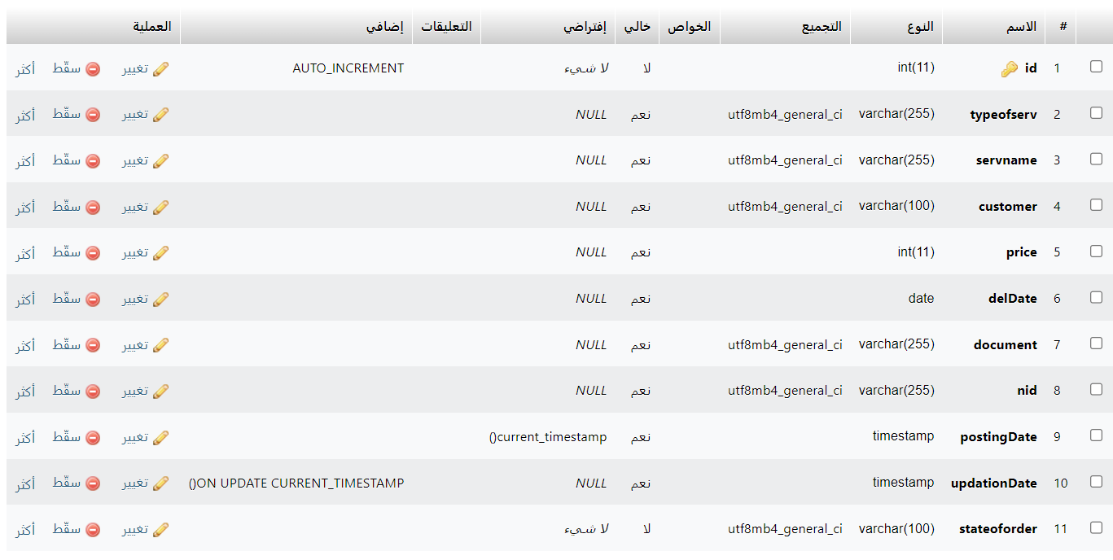
جدول الطلبات

Slide 28
تصميم النظام

Slide 29
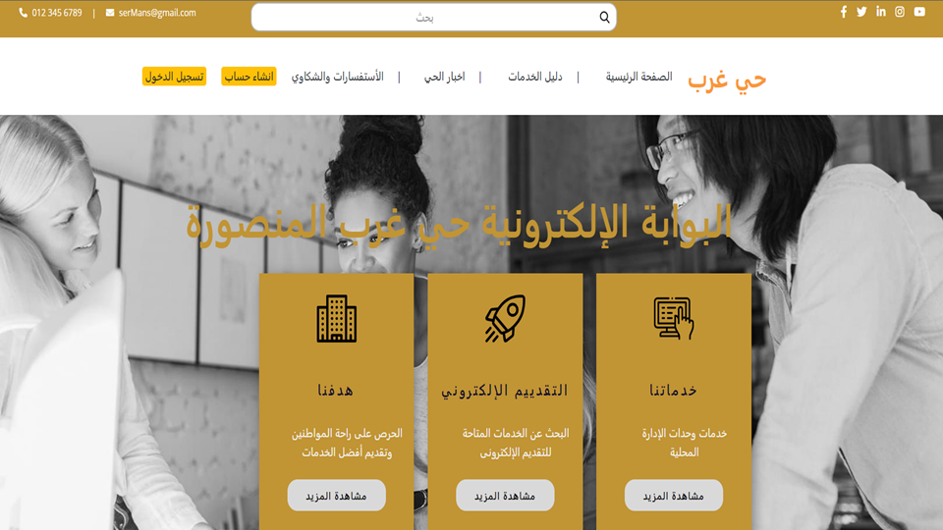

Slide 30

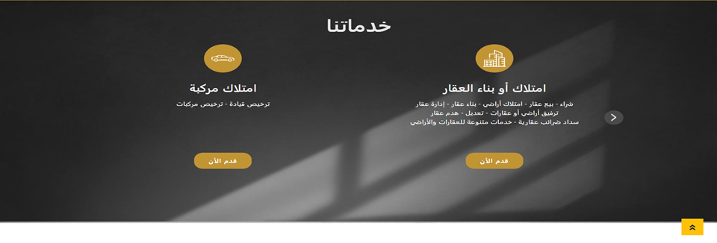

Slide 31
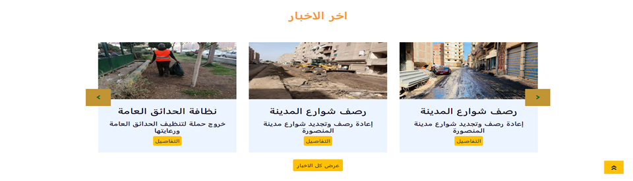
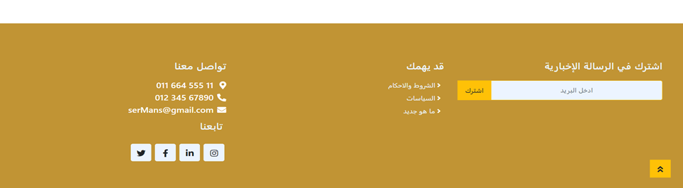

Slide 32

تشغيل النظام والتعامل معه

Slide 34
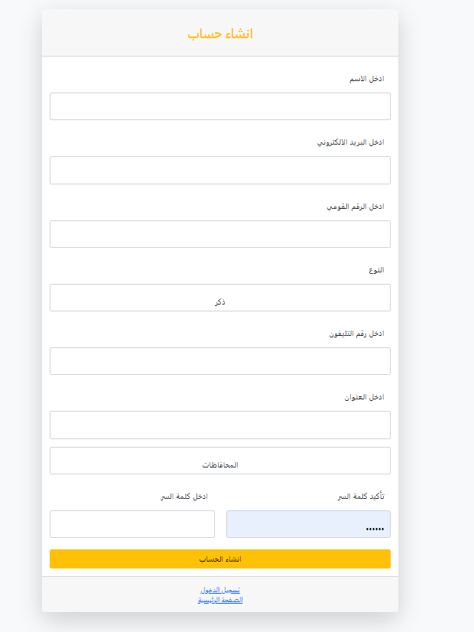

Slide 35
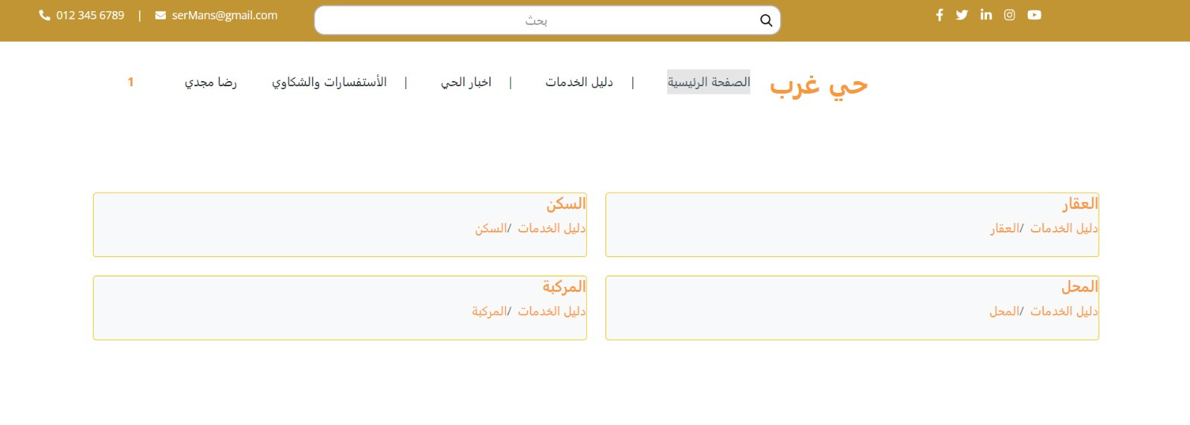

Slide 36
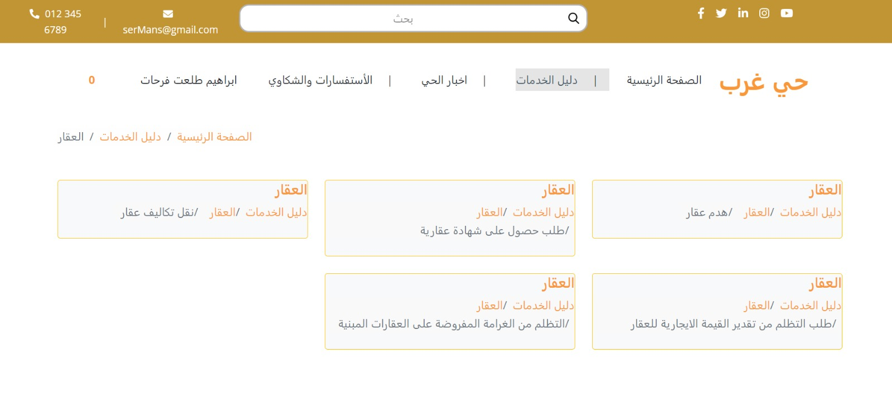

Slide 37
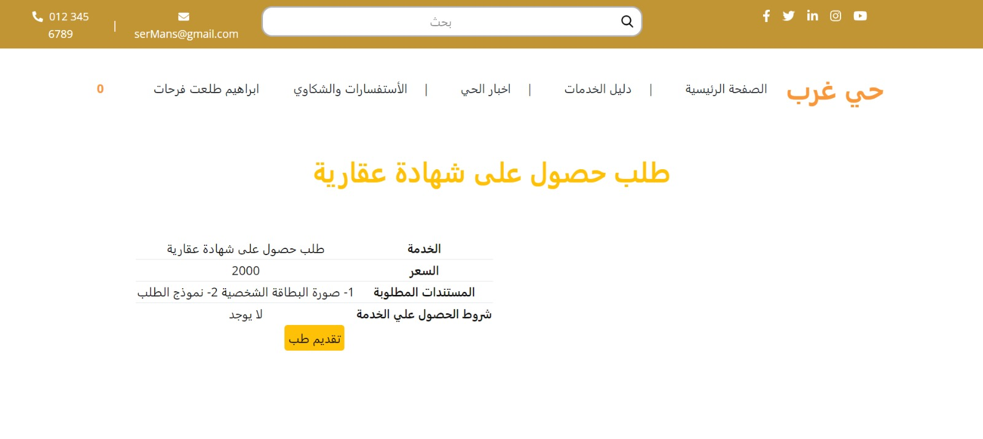
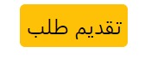

Slide 38
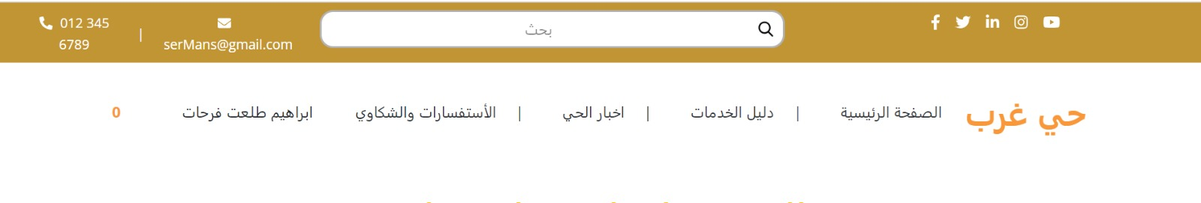
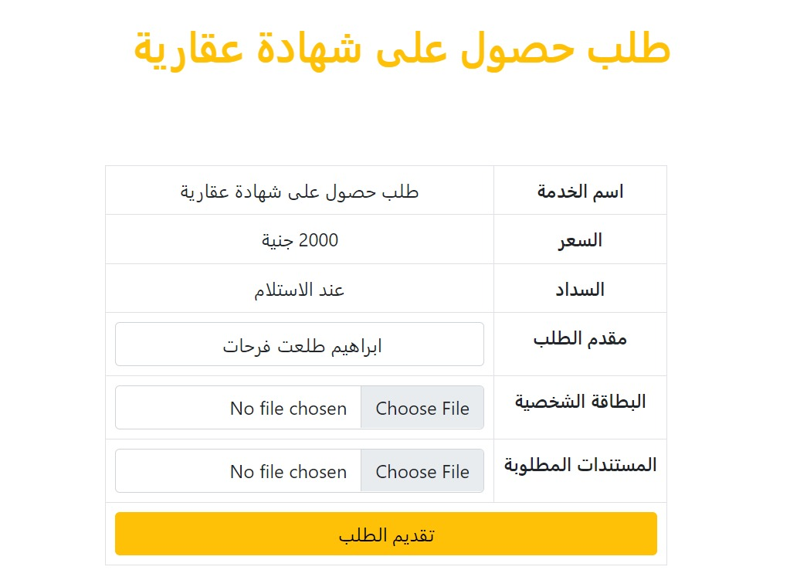

Slide 39
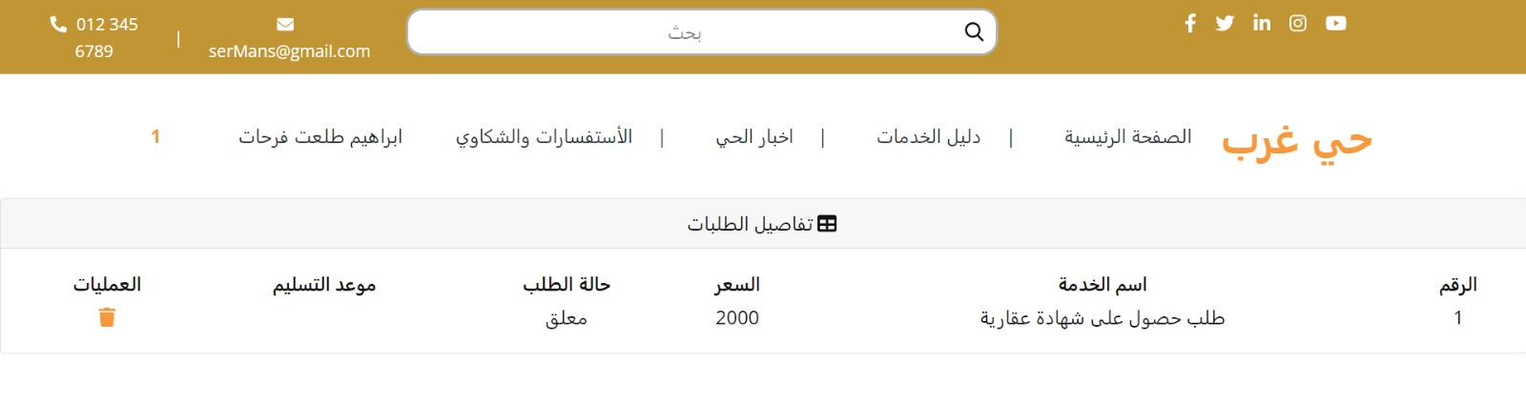

Slide 40
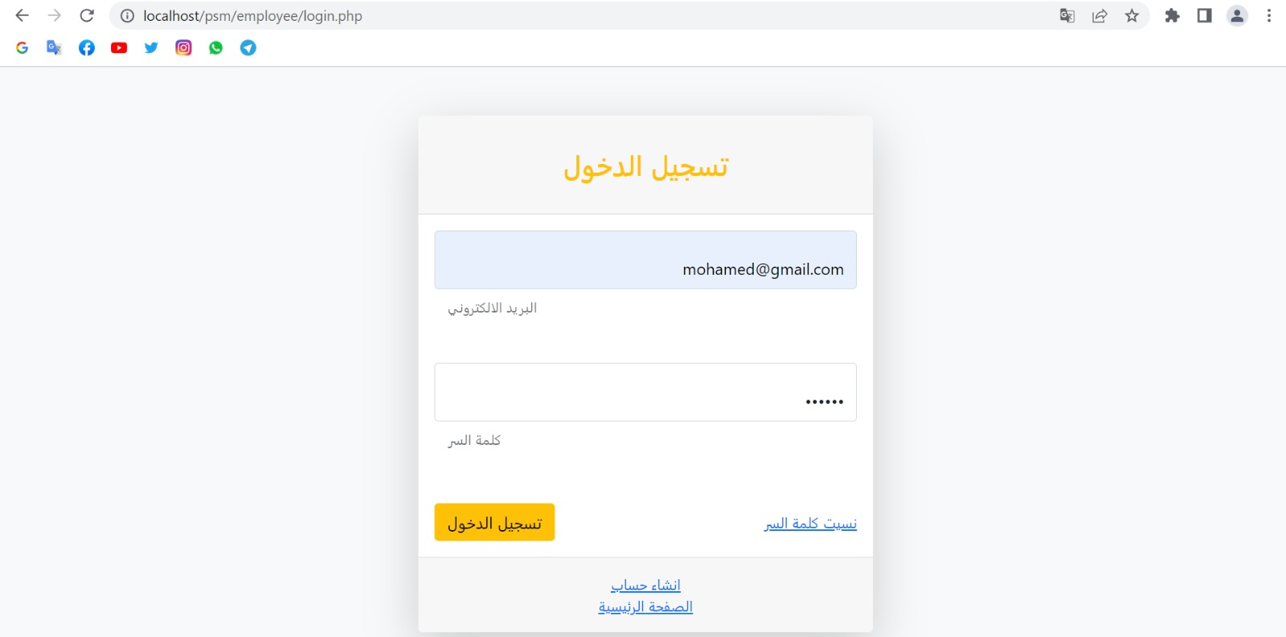

Slide 41
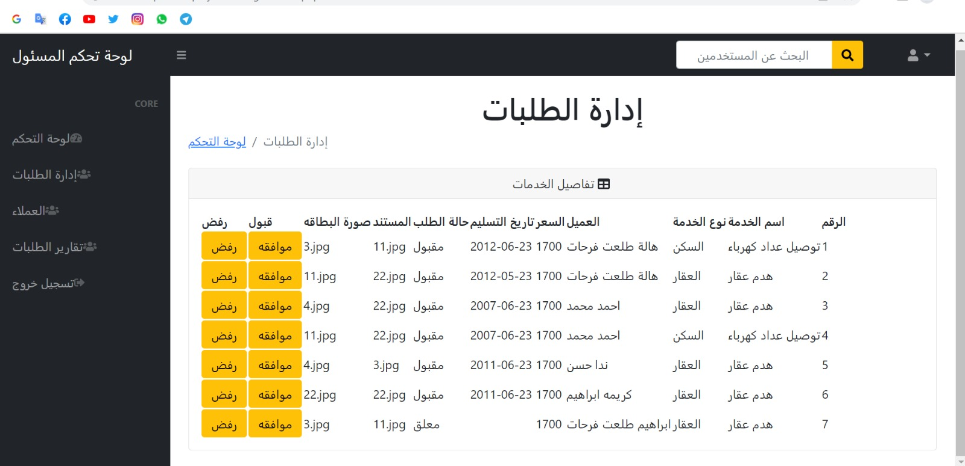

Slide 42
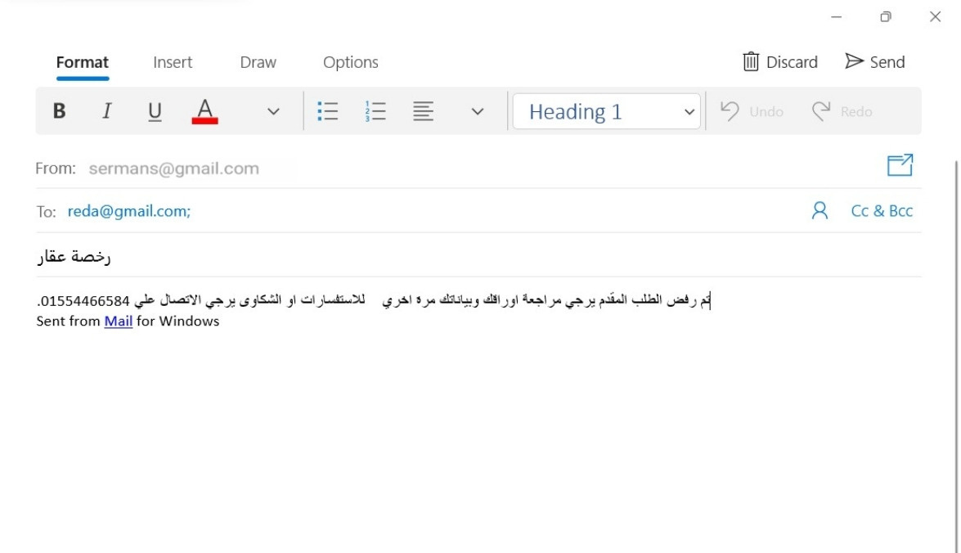
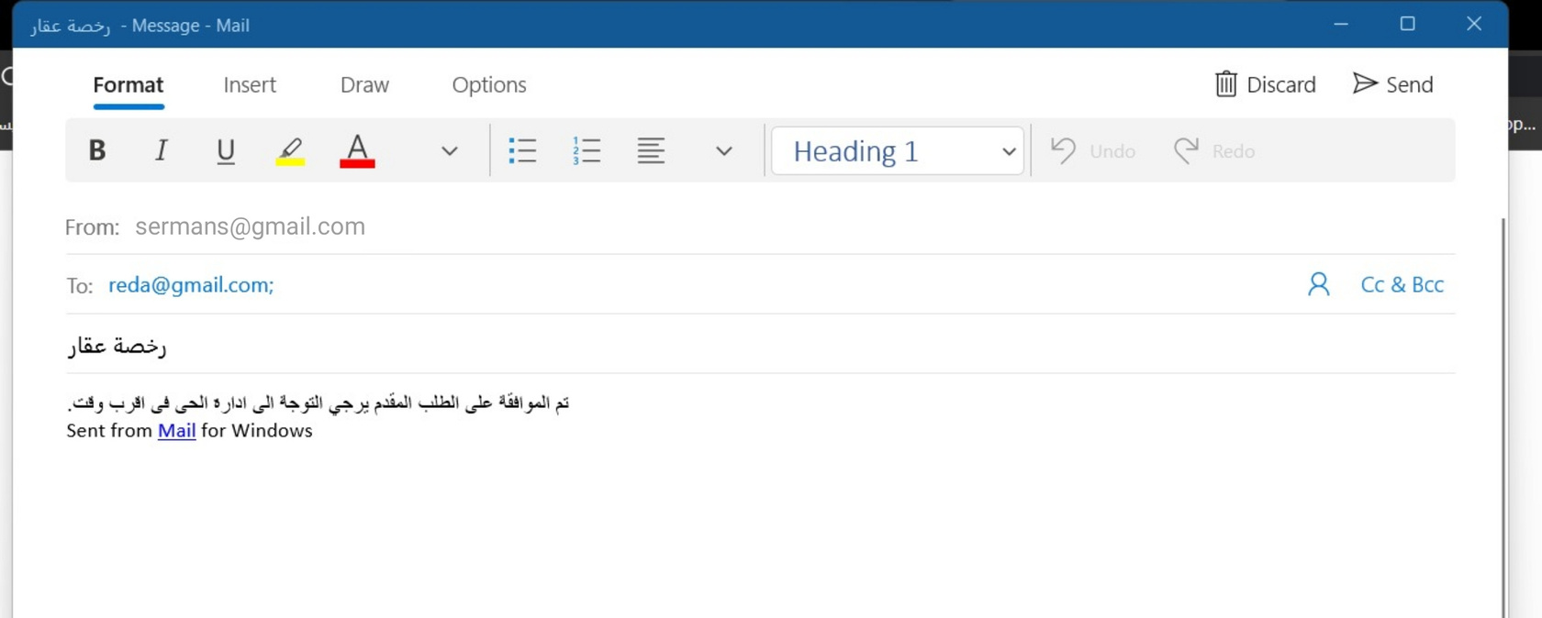
فى حالة الرفض
فى حالة الموافقه

Slide 43

Thanks

